Slide 1
分布式数据库系统及其应用
徐喜荣
（xirongxu@dlut.edu.cn)
2012年11月——2013年1月

Slide 2
第5章
分布式数据库中的事务管理和恢复
分布式事务概述
分布式事务的执行和恢复
两阶段提交协议
分布式数据库中的数据更新
分布式事务增强数据库一致性
总结

Slide 3
3 两阶段提交协议
3.1 基本思想和内容
两阶段提交协议基本思想
  将本地原子性提交行为的效果扩展到分布式事务, 保证分布式事务提交的原子性, 并在不损坏日志的情况下, 实现快速故障恢复，提高DDB系统的可靠性。
  两阶段提交协议把事务的提交过程分为两个阶段：
    第一阶段：表决阶段，即形成一个共同的决定。
    第二阶段：执行阶段，目的是实现这个决定。

Slide 4
3 两阶段提交协议
3.1 基本思想和内容
两类代理：
在两阶段提交协议中，把分布式事务的某一个代理(根代理)指定
为协调者，所有其他代理称为参与者。
    协调者(Coordinator)：掌握提交和撤销事务的决定权。
    参与者(Participants)：负责在本地数据库中执行写操作，并且
    向协调者提出提交和撤销子事务的意向。
    一个站点唯一地对应一个子事务，如果某一个参与者与协调者
    在同一个站点，虽然它们不需要使用网络通信，但在处理时仍
    逻辑地认为它与协调者不在同一站点。

Slide 5
3 两阶段提交协议
源站点
Agent1
Root Agent
Agent1
Root Agent
.
Begin Transaction
.
Create Agent1
Send to Agent1
8
Receive...
3.1 基本思想和内容
8
全局事务层
全局事务层
DTM-Agent
DTM-Agent
6
Local Create agent
Local-begin
6
4
3
1
4
3
1
DTM-Agent
分布式事务
管理层DTM
2PC中协调者和参与者的关系
.
Local-begin
.
Send Create Req
分布式事务
管理层DTM
7
5
2
LTM
LTM
Write
Begin -transaction
in Local Log
………….
Write
Begin -transaction
in Local Log
局部事务
管理层LTM
源站点
命令
子代理
子代理
子代理
总代理
参与者
参与者
参与者
... ...
协调者
日志
日志
日志
日志
应答

Slide 6
3 两阶段提交协议
3.1 基本思想和内容
协调者
参与者
第一阶段表决阶段：形成一个共同的决定
首先协调者在日志中写入一条开始提交记录，再发送准备消息给所有参与者，进入等待状态。
其次，当参与者收到“准备”消息后，检查是否能够提交本地事务。
  如能提交, 写入一条开始提交的记录, 发送 “建议提交”消息；然后进入就绪状态；
  否则写入撤销记录发送“建议撤销”消息；。
第三，协调者收到所有参与者的消息后，做出是否提交事务的决定。
  有一个参与者投反对票，协调者撤销整个事务，发送“全局撤销”消息；进入撤销状态；
  否则写入提交记录，发送“全局提交”消息给所有参与者，然后进入提交状态。
初始
初始
发送准备消息
写abort到日志
no
准备提交？
写begin_commit到日志
发送“建议撤消”消息
yes
等待
发送“建议提交”消息
写ready到日志
有要求撤消的？
yes
写abort到日志
发送“全局撤消”消息
就绪
no
发送“全局提交”消息
写commit到日志
消息类型？
提交
撤消
abort
commit
ACK
写abort到日志
写commit到日志
第二阶段执行阶段：实现表决阶段的决定。
根据协调者的指令，参与者或提交事务或
撤销事务，并给协调者发送确认消息。
协调者在日志中写入一条事务结束记录并终止事务。
写end_of_trans.到日志
撤消
提交
发送”应答ACK确认”消息

Slide 7
3 两阶段提交协议
3.1 基本思想和内容
两阶段提交协议的重要之处
  首先，两阶段提交协议允许参与者可以单方面撤销事务；
  其次，一旦参与者确定了提交或撤销提议，它就不能再更改它的提议；
  第三，当参与者处于就绪状态时，根据协调者发出消息种类，参与者
  可以转换为提交状态或撤销状态；
  第四，协调者依据全局提交规则做出全局终止决定；
  最后，协调者和参与者可能进入某些相互等待对方发送消息的状态。
  为了确保它们能够从这些状态中退出并终止，可以使用定时器。
  每个进程进入一个状态时都要设置定时器。
  如果所期待的消息在定时器超时之前没有到来，定时器进程报警，
  进程于是调用它自己的超时协议。

Slide 8
3 两阶段提交协议
3.2 两阶段提交协议的通信结构
1. 集中式2PC通信结构（主从控制模型）
  通讯只发生在协调者和参与者之间，参与者之间不交换信息。
协调者
参与者
协调者
参与者
协调者
2
2
3
3
1
1
1
4
4
5
5
准备
建议撤消/提交
全局撤消/提交
提交/撤消
第一阶段
第二阶段
集中式2PC的通信结构

Slide 9
2. 线性2PC通信结构（三角控制模型）
  参与者之间可以互相通信。系统中的站点间排序为1到N，协调者是序列中
  的第一个。实现两阶段提交协议时，第一阶段使用向前通信方式，从协调者
  (No.1) 到N；第二阶段使用向后通信方式，即从N到协调者(No.1) 。
操作方式如下：协调者向参与者2发送“准备”消息。如果参与者2没有准备好提交该事务，它就向参与者3发送“建议撤销”消息，这时事务就被撤销了。否则如果参与者2同意提交事务，它就向参与者3发送“建议提交”消息，并进入就绪状态。该过程一直持续下去，直至“建议提交”消息到达参与者N，这时第一阶段结束。如果N同意提交，它就给N-1发回“全局提交”消息；否则，它发送
“全局撤销”消息。参与者从而进入适当的状态(提交或撤销)，并把消息传回到协调者。
第一阶段
准备
建议提交/撤消
建议提交/撤消
建议提交/撤消
1
2
3
4
N
协调者
参与者
参与者
参与者
参与者
全局提交/撤消
全局提交/撤消
全局提交/撤消
全局提交/撤消
第二阶段
线性式2PC的通信结构

Slide 10
3. 分层式2PC通信结构（层次控制模型）
  协调者是在树根的DTM-代理者，协调者与参与者之间的通讯不用直接广播的方法进行，而是使报文在树中上下传播。每个DTM代理是通信树的一个内部节点，它从下层节点处收集报文或向它们广播报文。
协调者
参 与 者
协调者
参 与 者
协调者
3
3
2
2
2
2
1
4
1
4
1
5
5
准备
建议撤消/提交
全局撤消/提交
提交/撤消
第一阶段
第二阶段
分层式2PC的通信结构

Slide 11
4. 分布式2PC的通信结构（层次控制模型）
  允许所有参与者在第一阶段相互通信，以便它们能独立做出关于特定
  事务的终止决定。它不需要第二阶段，因为参与者可以自己作出决定。
操作方式如下：协调者向所有余下的参与者(和协调者)发送自己的决定，即“建议提交”消息或“建议撤销”消息。每个参与者等待从所有其他的参与者发出的消息，然后根据 全局提交协议作出自己的终止决定。由于每个参与者在第一阶段结束时独立地做出决定，这里不需要第二阶段(某个站点向其余站点发送全局撤销消息或全局提交消息)。
在分布式2PC提交协议中，一个参与者必须知道所有参与者的标识。协调者发给参与者 的准备消息中附加一张参与者列表可解决该问题，因为协调者清楚地知道谁是参与者。
协调者+参与者
协调者
参与者
1
2
2
1
3
3
4
4
…
…
全局撤消/提交
可独立做决定
n
n
准备
建议撤消/提交
第一阶段
分布式2PC的通信结构

Slide 12
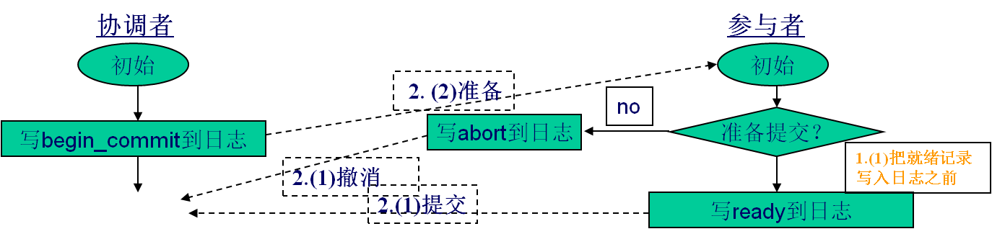
3 两阶段提交协议
3.3 两阶段提交协议和故障恢复
站点故障
（1）一参与者在将“Ready”
记录写入日志之前故障。
等待
协调者已发“准备”的消息给参与者，但参与者因站点故障没有发“准备好提交”的消息给协调者；
此时协调者超时机制期满，它将采取撤销决定，所有参与者都 撤销它们的子事务。当发生该故障参与者恢复时，重启动过程简单 地撤销该事务即可，不需要过问其他站点的情况。

Slide 13
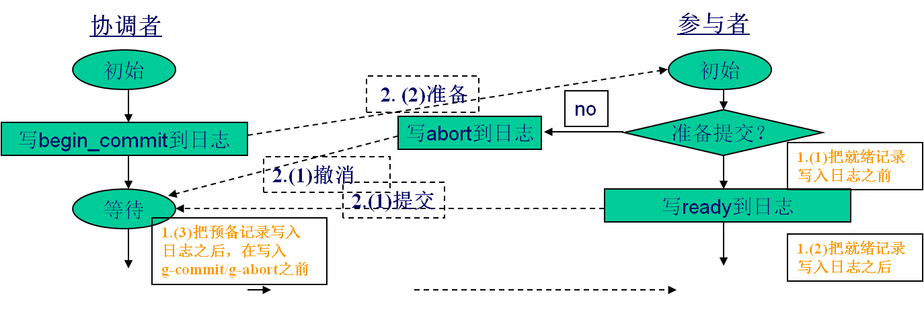
3 两阶段提交协议
3.3 两阶段提交协议和故障恢复
站点故障
（2）一参与者在将“Ready”
记录写入日志之后发生故障。
参与者已经把“准备好提交”的消息发送给协调者，但是参与者的站点发生 故障，此时参与者接收不到协调者发送提交或撤销的消息，参与者不能继续 在本站点执行子事务代理；
此时其他参与者的站点提交或撤销该事务。当故障站点恢复时，重启动过程 询问协调者或别的某个参与者该事务结果 (提交或撤销)，然后执行相应动作 (提交或撤销)。这种情况下需要访问远程的恢复信息。

Slide 14
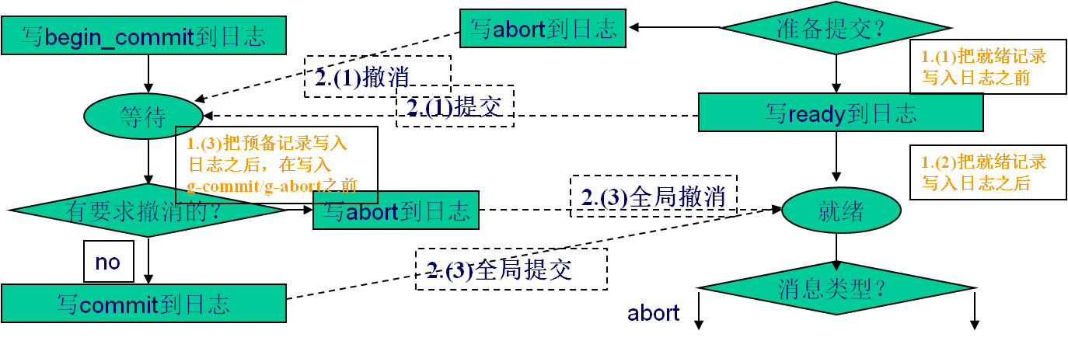
3 两阶段提交协议
3.3 两阶段提交协议和故障恢复
1. 站点故障
（3）协调者在把预备记录写入运行记录以后，
在写入global-commit 或global-abort
记录以前发生故障。
此时所有参与者都把准备好提交或撤销的消息发送给协调者，协调者还没有 把全局提交或撤销的消息发送给参与者时，协调者站点发生故障 ；
此时所有已经回答READY的参与者必须等待协调者恢复。协调者重启动过程 从头开始恢复提交协议，从预备记录读取参与者的标识，再次发送PREPARE报文给它们。每个就绪的参与者必须要识别出该新的PREPARE报文是前一个的重复报文。

Slide 15
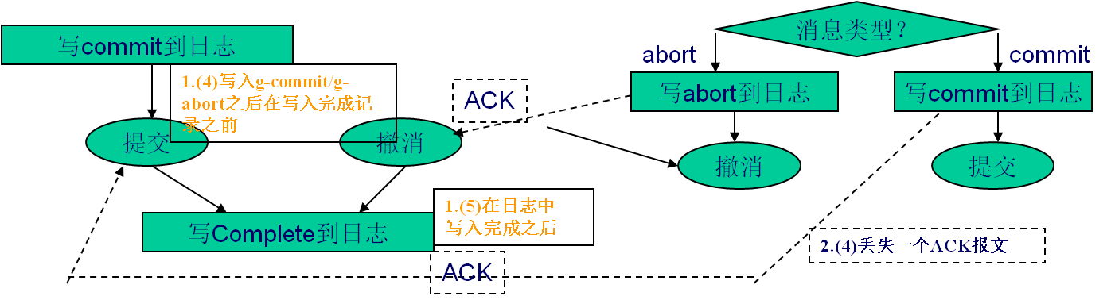
3 两阶段提交协议
3.3 两阶段提交协议和故障恢复
1. 站点故障
（4）协调者在运行记录中写入
global-commit或global-abort
记录以后，在写入完成记录以前
发生故障。
此时协调者已经把全局提交或撤销的消息发送给所有参与者，参与者在本地站点执行子事务的提交或撤销，然后发送应答的报文消息给协调者，协调者站点发生故障，协调者接收不到参与者的消息；
此时协调者在重启动时必须再次发送其全局提交或撤销的决定给所有的参与者，未曾收到此命令的所有参与者不得不等到协调者恢复为止。
（5）协调者在运行记录中写入完成以后发生故障。重启动时不需做任何动作。

Slide 16
协调者
2.(1)来自一个参与者的回答报文丢失
参与者
2.(2)丢失一个prepare报文
初始
2.(3)丢失一个命令报文
初始
2. (2)准备
no
写abort到日志
准备提交？
写begin_commit到日志
1.(1)把就绪记录 写入日志之前
2.(1)撤消
等待
2.(1)提交
写ready到日志
1.(3)把预备记录写入 日志之后，在写入 g-commit/g-abort之前
1.(2)把就绪记录 写入日志之后
有要求撤消的？
2.(3)全局撤消
就绪
写abort到日志
no
2.(3)全局提交
消息类型？
写commit到日志
abort
commit
1.(4)写入g-commit/g-abort之后在写入完成记录之前
写abort到日志
写commit到日志
ACK
提交
撤消
撤消
提交
1.(5)在日志中 写入完成之后
写Complete到日志
2.(4)丢失一个ACK报文
ACK

Slide 17
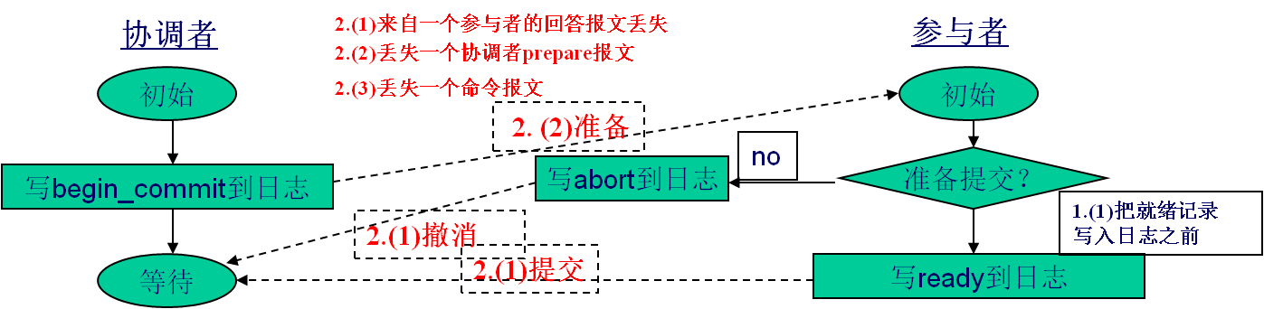
3 两阶段提交协议
3.3 两阶段提交协议和故障恢复
2. 报文丢失
  （1）来自一个参与者的回答报文“Ready”/“Abort”被丢失
    协调者一直等待参与者的应答消息，但是应答消息丢失；
    这种情况下协调者的超时满期，整个事务被撤销。只能由协调者发现这种 故障。从协调者的观点看，它是一参与者的故障。但是从参与者的观点看，该参与者不认为自己有故障，因而不会执行重启动过程。

Slide 18
3 两阶段提交协议
3.3 两阶段提交协议和故障恢复
2. 报文丢失
  （2）丢失一个协调者“Prepare”报文
    这种情况下该参与者仍停在等待状态，因为协调者没有收到回答，所以 其全局结果和前一种情况相同。即协调者的超时满期，整个事务被撤销。

Slide 19
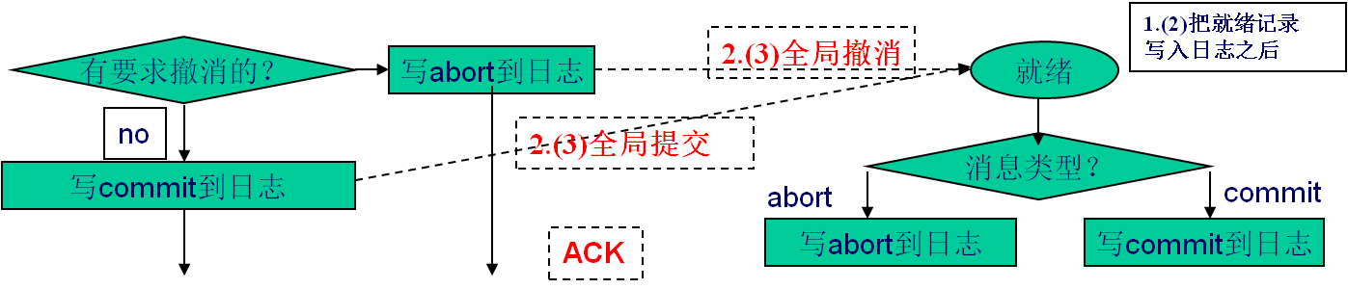
3 两阶段提交协议
3.3 两阶段提交协议和故障恢复
2. 报文丢失
  （3）丢失一个命令协调者“G-commit”/”G-abort”报文
    协调者发送了全局提交或撤销消息给参与者，参与者处于准备就绪状态，由于报文丢失，参与者一直没有收到协调者的报文。
    参与者对此命令处于不肯定状态。在参与者中引入超时机制解决此问题，即从回答起在超时后仍未收到任何ACK报文，就发送请求再发送该命令。

Slide 20
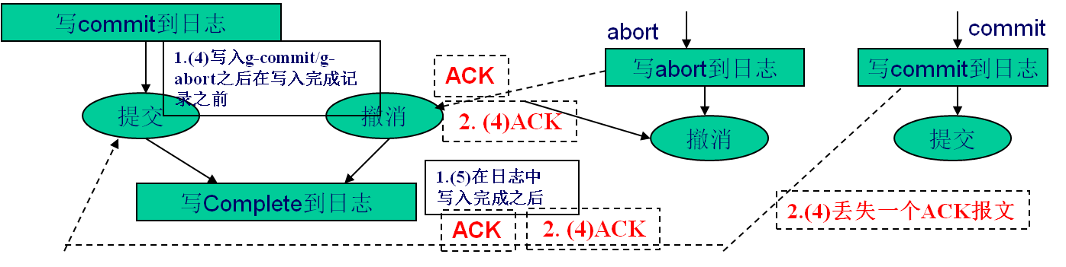
3 两阶段提交协议
3.3 两阶段提交协议和故障恢复
2. 报文丢失
（4）丢失一个参与者“Ack”报文
    协调者一直接收不到参与者发送的已经提交或撤销的应答消息；
    协调者中引入超时机制可消除这个问题，即如果从发出命令起到超时后仍未收到任何ACK报文，协调者就再次发送该命令。在参与者站点处理这种情况的最好办法是再次发送ACK报文，即使该子事务在那期间已经完成并不再活动也要重发。

Slide 21
协调者
2.(1)来自一个参与者的回答报文丢失
参与者
2.(2)丢失一个协调者prepare报文
初始
2.(3)丢失一个命令报文
初始
2. (2)准备
no
准备提交？
写begin_commit到日志
写abort到日志
1.(1)把就绪记录 写入日志之前
2.(1)撤消
等待
2.(1)提交
写ready到日志
1.(3)把预备记录写入 日志之后，在写入g-commit/g-abort之前
1.(2)把就绪记录 写入日志之后
有要求撤消的？
2.(3)全局撤消
就绪
写abort到日志
no
2.(3)全局提交
消息类型？
写commit到日志
abort
commit
1.(4)写入g-commit/g-abort之后在写入完成记录之前
写abort到日志
写commit到日志
ACK
提交
撤消
2. (4)ACK
撤消
提交
1.(5)在日志中 写入完成之后
写Complete到日志
2.(4)丢失一个ACK报文
ACK
2. (4)ACK

Slide 22
3 两阶段提交协议
3.3 两阶段提交协议和故障恢复
网络分割
  假设发生了简单的网络分割情况，即把站点假设分成两组：
  包含协调者的组叫做协调者组，而另一组叫做参与者组。
  于是从协调者的观点看，这种分割等效于一组参与者的故障情况， 与上述站点故障的第(1) 和 (2)相似： 协调者作出决定，然后把命令 发送给协调者组中的所有参与者，因而这些站点能够正确地结束事务。
  如从参与者组的成员观点看，这种分割等效于协调者故障，情况与 上述站点故障的第(3) 和 (4)点相似。

Slide 23
3 两阶段提交协议
3.3 两阶段提交协议和故障恢复
  分布式事务的站点恢复过程比集中式数据库复杂。集中式数据库恢复机构
  执行相应的重做或撤销动作。在分布式数据库中，还可能有其他情况：
    一个参与者就绪(站点故障情况中的第2点)
    由于在运行记录中有就绪记录，而无提交或撤销记录，所以恢复机构
    能识别这种情况。（参与者询问事务的结果）
    协调者已启动第1阶段(站点故障情况中的第3点)
    因为在运行记录中有一预备记录，而无global-commit或global-abort
    记录，所以恢复机制能识别这种情况。（协调者再次发送prepare报文）
    协调者已启动第2阶段(站点故障情况中的第4点)
    由于在运行记录中有预备记录和global-commit或global-abort记录，
    而无完成记录，所以恢复机制也可识别这种情况。
    （协调者再次发送全局提交 或者全局撤销的报文）
  分布式数据库管理系统中的恢复机制，将根据识别的情况作相应的处理。

Slide 24
协调者
两阶段提交协议的活动
参与者
初始
初始
发送准备消息
no
准备提交？
写begin_commit到日志
写abort到日志
发送“建议撤消”消息
yes
等待
发送“建议提交”消息
写ready到日志
yes
发送“全局撤消”消息
有要求撤消的？
写abort到日志
就绪
no
发送“全局提交”消息
写commit到日志
消息类型？
abort
commit
ACK
写abort到日志
写commit到日志
提交
撤消
撤消
提交
写end_of_trans.到日志
发送”应答ACK确认”消息

